Slide 1

TRƯỜNG ĐẠI HỌC TÀI NGUYÊN VÀ MÔI TRƯỜNG KHOA HỆ THỐNG THÔNG TIN VÀ VIỄN THÁM
ĐỒ ÁN MÔN HỌC
MÔN: LẬP TRÌNH HƯỚNG ĐỐI TƯỢNG
LỚP : ĐH_10_CNTT-1
NHÓM 9
THÀNH VIÊN NHÓM:
Nguyễn Thị Ngọc Hân(1050080011)
Phạm Thái Quang(1050080032)
Nguyễn Văn Tiến (1050080037)
TP.HCM, Tháng 4 năm 2023

Slide 2
TRƯỜNG ĐẠI HỌC TÀI NGUYÊN VÀ MÔI TRƯỜNG KHOA HỆ THỐNG THÔNG TIN VÀ VIỄN THÁM
TÊN ĐỒ ÁN:
PHẦN MỀM QUẢN LÝ KHO THỰC PHẨM
TP.HCM, Tháng 4 năm 2023

Slide 3
GIỚI THIỆU
PHÂN TÍCH
KẾT LUẬN
HIỆN THỰC
THIẾT KẾ
1
2
3
4
5

Slide 4

1.GIỚI THIỆU
GIỚI THIỆU ĐỀ TÀI

Slide 5
LÝ DO CHỌN ĐỀ TÀI
Trong thời đại công nghệ hiện nay, ngành công nghệ thông tin đang ngày càng phát triển mạnh mẽ. Nhằm giúp cho việc quản lý các mặt hàng trở nên thuận tiện hơn, nhóm đồ án đã lựa chọn chủ đề này với những yếu tố cốt lõi sau:
Tạo ra một phần mềm dễ dàng sử dụng và thao tác để tối ưu hóa quản lý kho hàng.
Thiết kế giao diện trực quan, dễ nhìn giúp cho người dùng có thể dễ dàng tương tác với phần mềm.
Tối ưu hóa tốc độ thực hiện và truy cập, giúp cho người dùng tiết kiệm thời gian và nâng cao hiệu quả công việc quản lý kho hàng.

Slide 6
PHẠM VI ĐỒ ÁN
Xây dựng 1 phần mềm giúp cho các doanh nghiệp cửa hang thuận tiện hơn trong việc quản lý Kho, NhaCungCap, ThucPham của mình một cách dễ dàng.

Slide 7

CÁC NGÔN NGỮ ĐƯỢC NHÓM SỬ DỤNG
UML là gì?
UML (Unified Modeling Language) là ngôn ngữ dành cho việc
đặc tả, hình dung, xây dựng và làm tài liệu của các hệ thống
phần mềm.

Slide 8
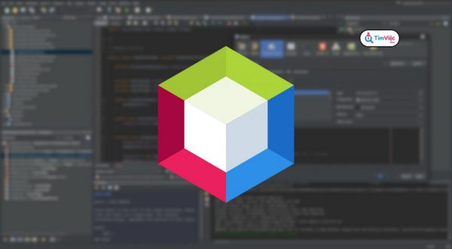
CÁC NGÔN NGỮ ĐƯỢC NHÓM SỬ DỤNG
Netbean là gì?
NetBeans là một Integrated Development Environment (IDE) mã nguồn mở và miễn phí, được sử dụng chủ yếu cho việc phát triển các ứng dụng Java, cũng như hỗ trợ các ngôn ngữ khác như C, C++, PHP, HTML, CSS, JavaScript, v.v. NetBeans IDE có nhiều tính năng hữu ích như hỗ trợ việc lập trình giao diện đồ họa, kiểm tra lỗi cú pháp, tạo các dự án phức tạp, và hỗ trợ quản lý phiên bản. Tuy nhiên, để chạy được NetBeans IDE cần có máy tính có cấu hình tương đối cao để đảm bảo tốc độ thực hiện và truy nhập tối ưu.

Slide 9

CÁC NGÔN NGỮ ĐƯỢC NHÓM SỬ DỤNG
Java là gì?
Java được biết đến là ngôn ngữ lập trình bậc cao, hướng đối tượng
và giúp bảo mật mạnh mẽ, và còn được định nghĩa là một Platform.

Slide 10
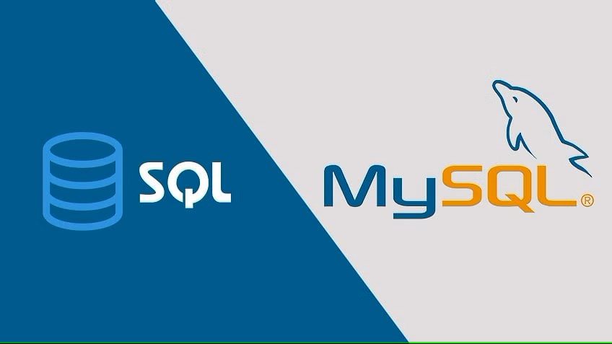
CÁC NGÔN NGỮ ĐƯỢC NHÓM SỬ DỤNG
Cơ sở dữ liệu: Mysql là gì?
MySQL là một hệ quản trị cơ sở dữ liệu mã nguồn mở, được sử dụng rộng rãi trên các ứng dụng và hoạt động theo mô hình client-server.

Slide 11
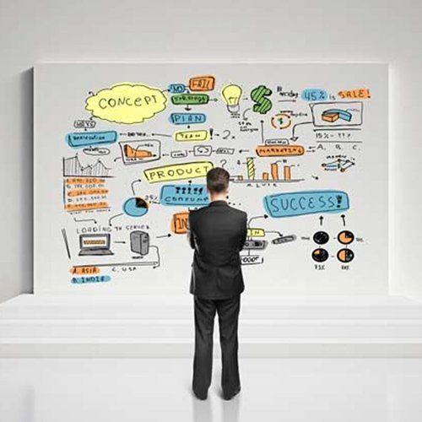
2.PHÂN TÍCH
PHÂN TÍCH CHỨC NĂNG VÀ YÊU CẦU CHỨC NĂNG

Slide 12
2.PHÂN TÍCH
PHÂN TÍCH HỆ THỐNG
Xây dựng phần mềm quản lý Thực Phẩm giúp quản lý lượng hàng xuất nhập một cách đơn giản hơn.
Mô tả chức năng: Thêm, Liệt kê, và sửa.
Nhóm em chạy console chưa có giao diện.

Slide 13
2.PHÂN TÍCH
Các chức năng của phần mềm:
Quản lý Thực phẩm.
Quản lý Kho.
Quản lý Nhà Phân Phối.

Slide 14
2.PHÂN TÍCH
YÊU CẦU CỦA CHỨC NĂNG:
Quản lý Thực Phẩm:
Trong đó có chỉnh sửa, thêm, xóa, liệt kê các thông tin của của thực phẩm của cửa hàng

Slide 15

3. THIẾT KẾ
Mô hình hóa

Slide 16
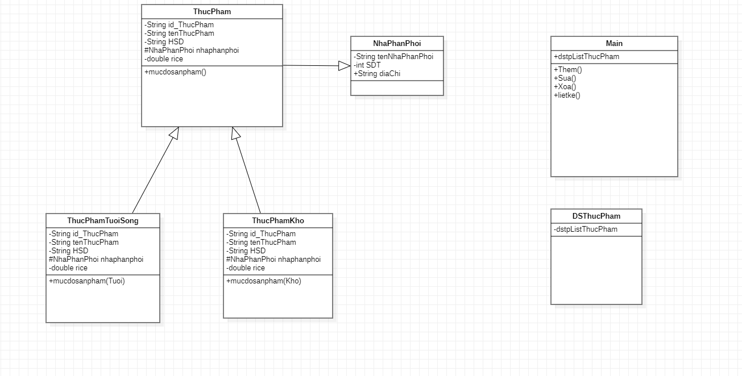
SƠ ĐỒ CLASS

Slide 17

4.THỰC HIỆN
Chạy Thử Chương Trình

Slide 18
5.KẾT LUẬN
KẾT LUẬN LẠI VÀ HƯỚNG PHÁT TRIỂN

Slide 19
ƯU VÀ NHƯỢC ĐIỂM:
ƯU ĐIỂM:
NHƯỢC ĐIỂM:
Tăng hiệu suất vận hành
Đảm bảo độ chính xác và tính sẵn sàng của hàng hóa
Tối đa hóa sử dụng không gian lưu trữ
Giảm thiểu chi phí và tăng tính khả dụng của hàng hóa
Tăng khả năng đáp ứng yêu cầu của khách hàng
Quản lý dữ liệu hiệu quả để đưa ra các quyết định kinh doanh chính xác
Giao diện chưa được tối ưu, không thân thiện với người dùng
Tính ổn định và độ tin cậy của hệ thống còn thấp, có thể gây ra các lỗi và sự cố không mong muốn
Hiệu suất và tốc độ thực hiện chưa được tối ưu
Thiếu tính linh hoạt và mở rộng, khó thích nghi với các thay đổi và nâng cấp trong tương lai.

Slide 20
HƯỚNG PHÁT TRIỂN
Tối ưu hóa hiệu suất và tăng tốc độ truy xuất dữ liệu để đảm bảo hoạt động nhanh chóng và hiệu quả.
Có thể cung cấp các tính năng quản lý kho hàng phong phú hơn như theo dõi tình trạng tồn kho, dự báo nhu cầu sản xuất và đặt hàng, giúp tối ưu hóa quá trình quản lý hàng hóa.
Tối ưu hóa chi phí phát triển và bảo trì phần mềm, giảm thiểu thời gian và công sức đầu tư.

Slide 21
CẢM ƠN THẦY VÀ CÁC BẠN ĐÃ LẮNG NGHE!

